Slide 1
Ачинск - город мой родной

Slide 2
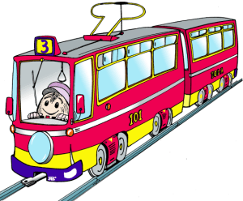

Slide 4
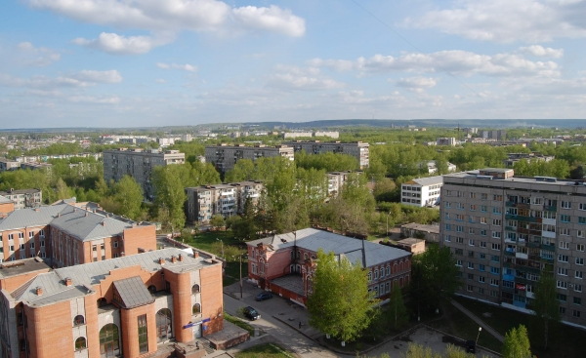
Ачинск

Slide 5
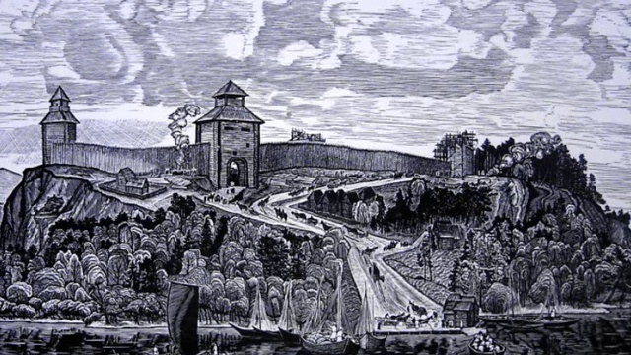
Ачинский острог

Slide 6
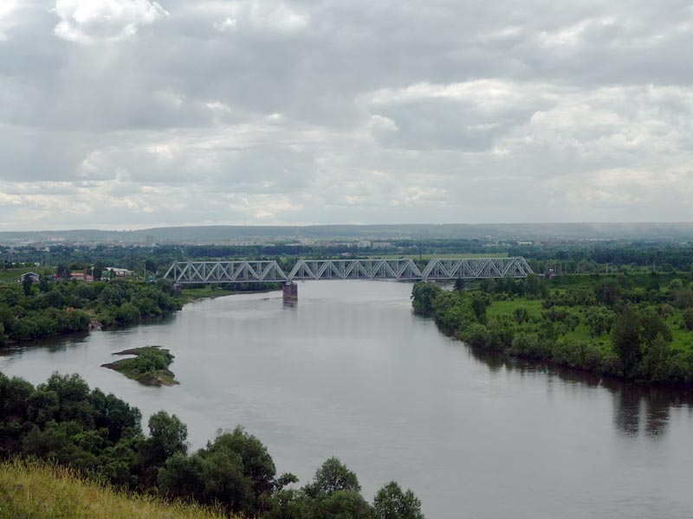
Река Чулым

Slide 7
Исторический герб Ачинска
Исторический герб Ачинска был утвержден в 1785 г., когда город входил в состав Тобольского наместничества. «В верхней половине щита герб Тобольский, внизу в красном поле лук и колчан для стрел, в знак того, что живущие в оном округе прежние обыватели Сибири употребляют сие орудие».

Slide 8
Современный герб Ачинска
На современном гербе – изображение лука и колчана со стрелами, поскольку период становления города связан с охраной рубежей государства, борьбой за сохранение и выживание.

Slide 9
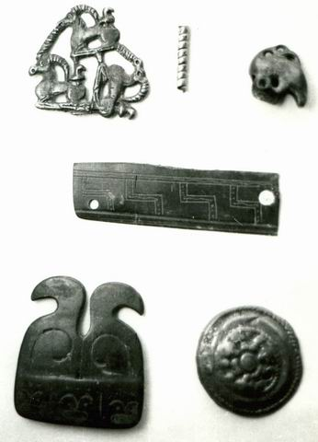
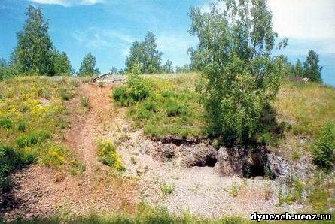
Айдашинская пещера

Slide 10
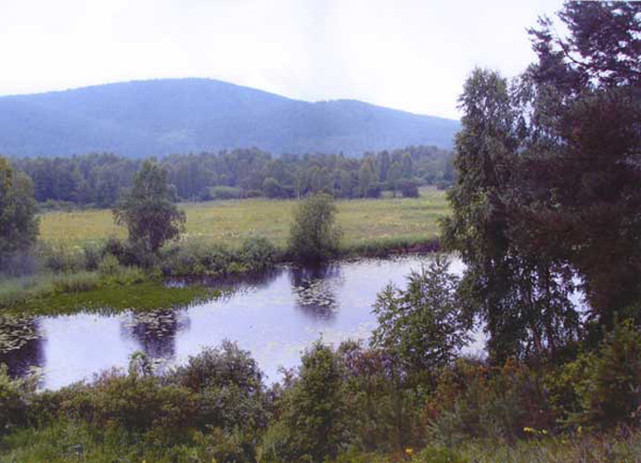
Заказник «Арга»

Slide 11
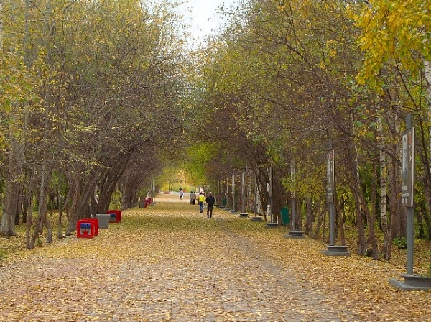
Парк Победы

Slide 12
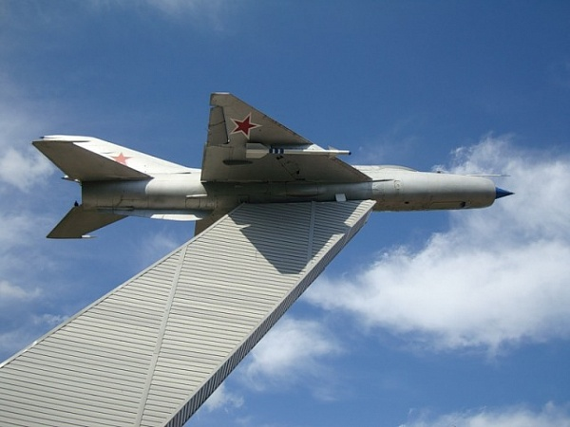
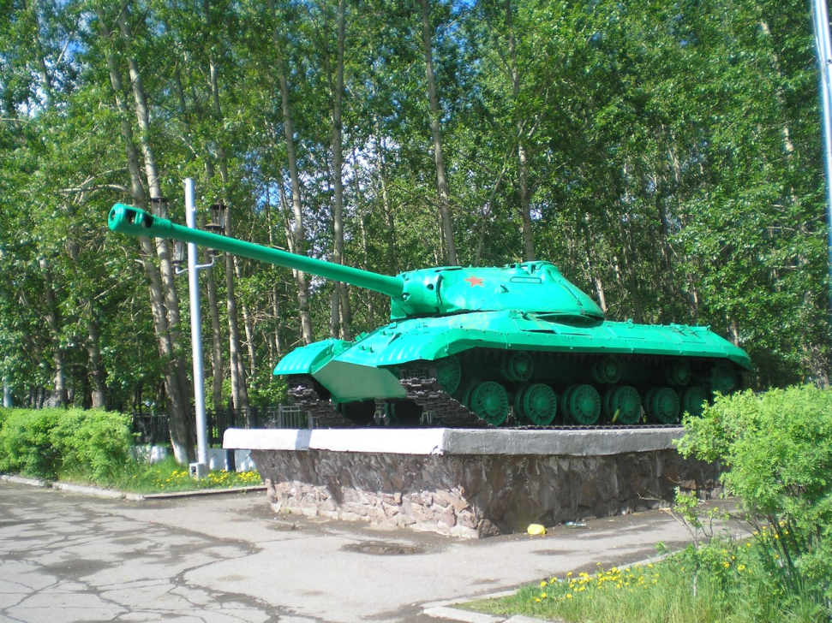
Памятник патриотам- Ачинцам

Slide 13
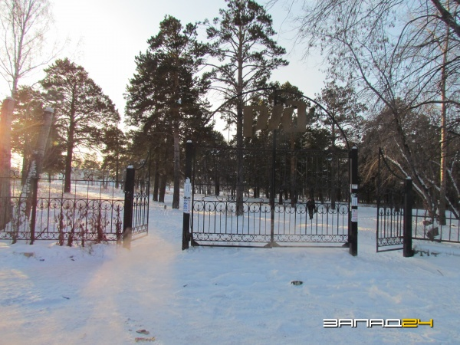
Парк Железнодорожников

Slide 14
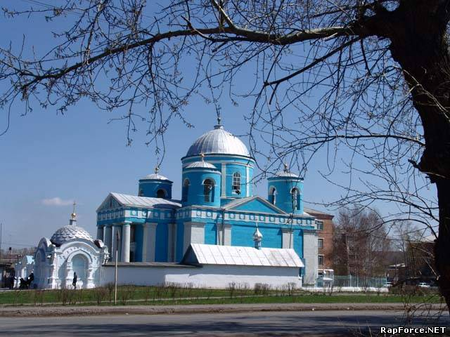
Собор Казанской божьей матери

Slide 15
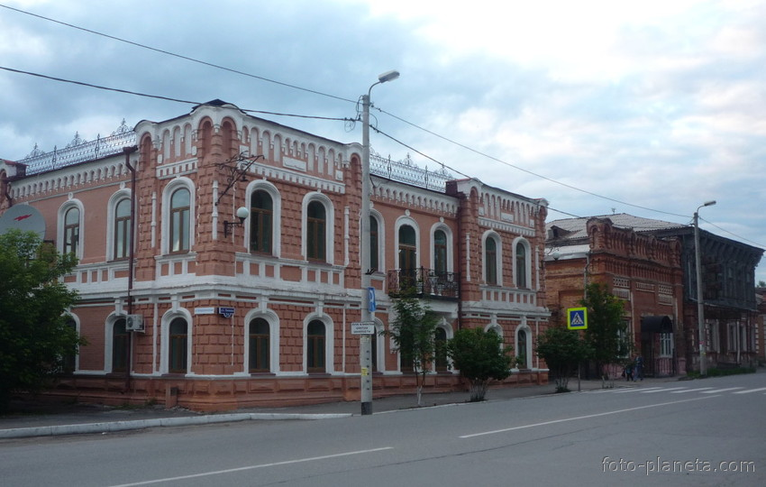
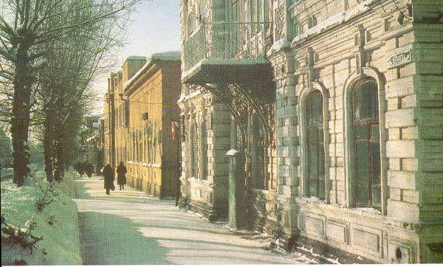
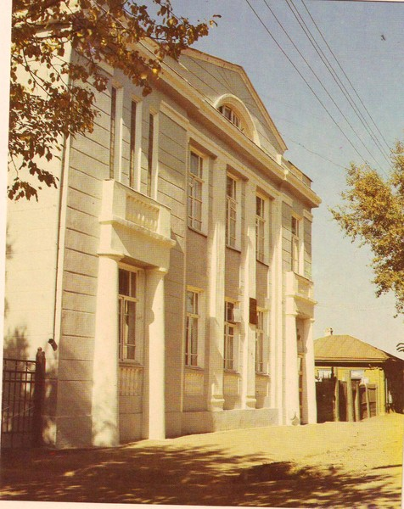
Старый центр Ачинска

Slide 16
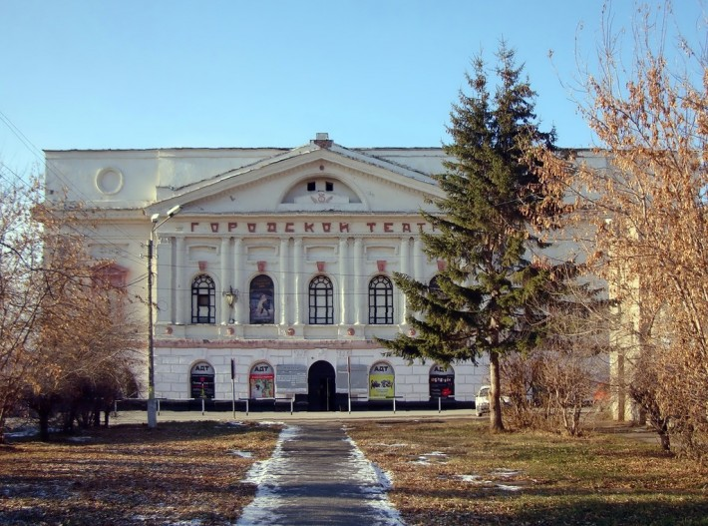
Ачинский драматический театр

Slide 17
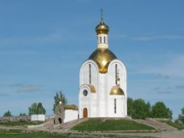
Церковь – часовня Даниила Ачинского

Slide 18
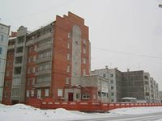
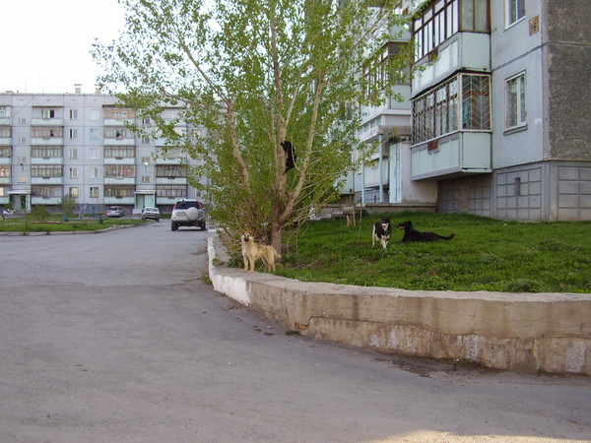
Юго-Восточный район Ачинска

Slide 19
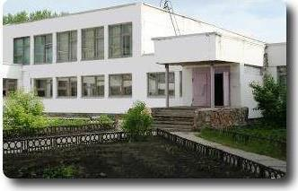
Средняя школа № 16 г. Ачинска

Slide 20
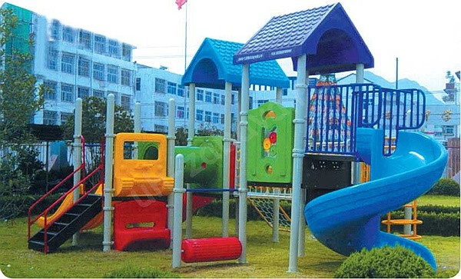

Slide 21
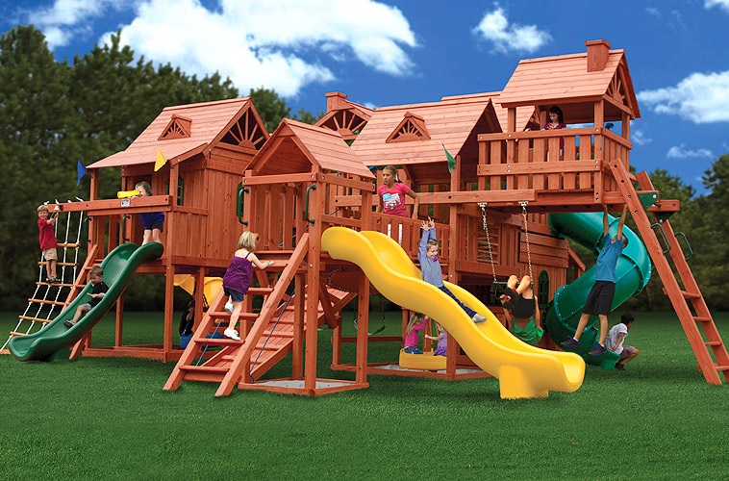

Slide 22
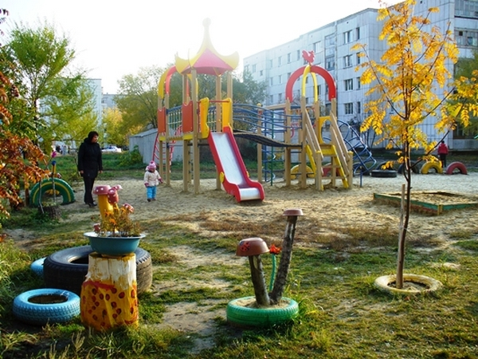

Slide 23
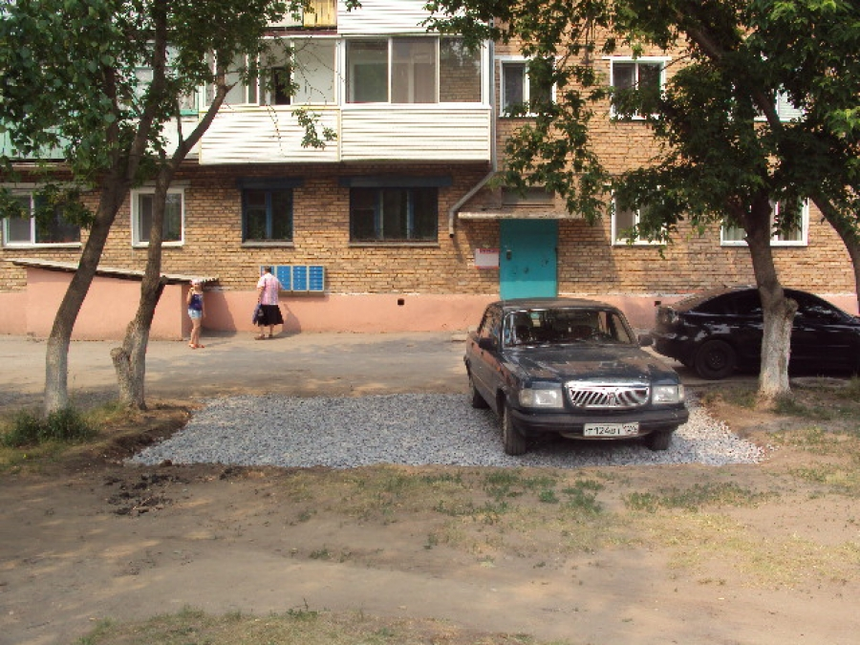

Slide 24
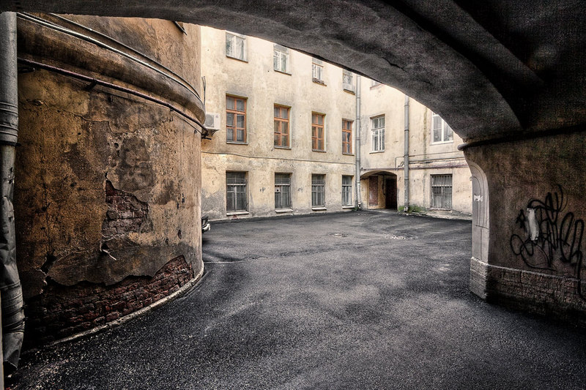

Slide 25
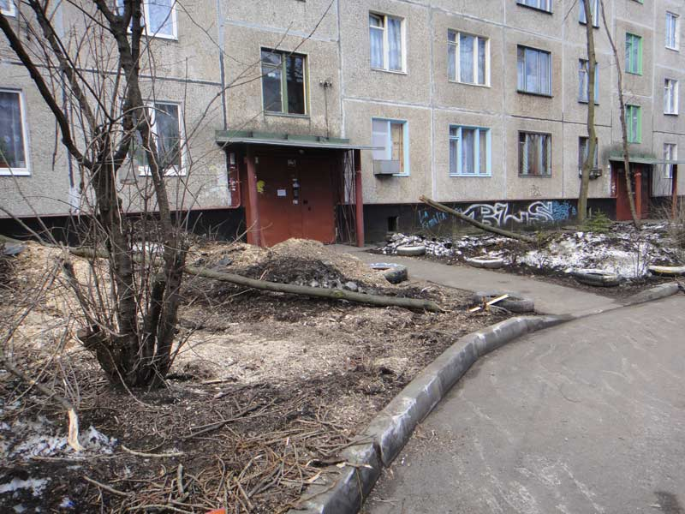

Slide 26
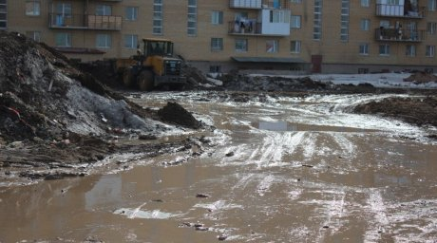

Slide 27
Творческое задание: «Мой дворик мечты»
Есть ли у вас двор?
Что вы делаете во дворе?
А что бы вы хотели видеть в вашем дворике?
Попробуйте спроектировать ваш дворик мечты.

